Slide 1


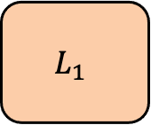

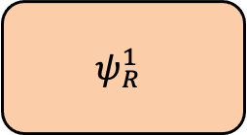
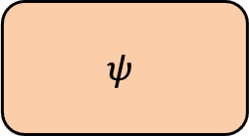




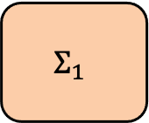

$$ψ$$
$$L_{1}$$
$$Σ_{1}$$
$$ψ_{R}^{1}$$
$$=$$
$$j_{1}$$
$$…$$
$$j_{N}$$
$$j_{1}$$
$$j_{2}$$
$$…$$
$$j_{N}$$

Slide 2

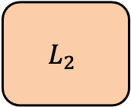

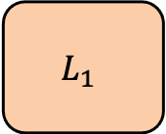

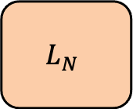

$$L_{1}$$
$$L_{2}$$
$$L_{N}$$
$$…$$
$$j_{1}$$
$$j_{2}$$
$$j_{N}$$

